Slide 1

Système de comptage des poules
POULIX
CHEVALIER Nathan

Slide 2


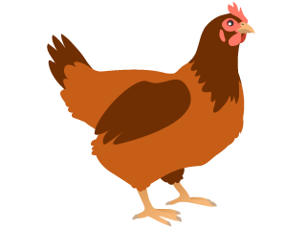
RECONNAISSANCE DES POULES
Retrouvez le travail d’expérimentations et de mesures sur les capteurs à ultrasons en cliquant ici:
CARTE ARDUINO
CAPTEUR
CAPTEUR

Slide 3
RECONNAISSANCE DES POULES
45587541574 | 245475452485 | 4545745425485
548745458454 | 4547854856458 | 4584785425124
5458454545454 | 5454234564 | 245465456454
54545645454 | 425454545456 | 5454488454854
8465464535466 | 8645635 | 65654685645
654646464 | 654654964598 | 6498984896
6345654646456 | 64964984946 | 9849646433464
12654654654 | 654654654 | 64565464
CARTE ARDUINO
Traitement algorithmique
CAPTEUR
CAPTEUR
Reconnaître une forme « type »

Slide 4
RECONNAISSANCE DES POULES
Mesure l’inverse de la différence à la normale
Remettre en fonction du temps croissant

Slide 5

RECONNAISSANCE DES POULES
Deux possibilités:
Utiliser une méthode de régression polynomiale pour exprimer les mesures sous forme d’une fonction, dériver cette fonction et analyser les variations de la fonction par rapport au signe de sa dérivée
Très lourd en processus et mémoire pour Arduino, et l’on doit attendre une « fin de période» alors inconnue pour lancer la reconnaissance.
Comparer chaque valeur à la précédente au fur et à mesure et la situer sur une zone croissante ou décroissante de la période schématisée.
→ Semble plus judicieux mais moins rigoureuse car certains points pourraient fausser le programme.
Comparer chaque valeur à la précédente au fur et à mesure et la situer sur une zone croissante ou décroissante de la période schématisée.

Slide 6
RECONNAISSANCE DES POULES

